Slide 1

DEPARTAMENTO DE CIENCIAS DE LA COMPUTACIÓN
CARRERA DE INGENIERIA DE SISTEMAS E INFORMÁTICA)
TRABAJO DE TITULACIÓN, PREVIO A LA OBTENCIÓN DEL TÍTULO DE INGENIERA EN SISTEMAS E INFORMÁTICA
TEMA:
“USO DEL PROCESAMIENTO DEL LENGUAJE NATURAL (PLN) EN LA IMPLEMENTACIÓN DE AGENTES CONVERSACIONALES (BOTS) PARA PERFILES DE FACEBOOK”
Elaborado por:
Verónica Belén Ruiz Yaguachi
Director del Proyecto:
ING. CORAL CORAL, HENRY RAMIRO
Sangolquí, 2020

Slide 2

Antecedentes
Introducción
El procesamiento de lenguaje natural (PLN) es una rama de la Inteligencia Artificial, investiga y desarrolla sistemas para la comunicación entre personas y maquinas.
Un agente conversacional (Chatbot) es un software que imita una conversación inteligente con un usuario.
Facebook es una de las redes sociales mas grande y popular que existe con dos tipos de cuentas : personales y empresariales.

Slide 3


Antecedentes
Planteamiento del Problema
Antes
Ahora
Las PYMEs utilizaban llamadas telefónicas
Utilizan redes sociales para promocionarse:
Facebook, Instagram y Whatsapp
Notes:
Como forma dominante de comunicación con sus clientes, en la actualidad utilizan las redes sociales como Facebook, Instagram y Whatsapp para promocionarse

Slide 4


Antecedentes
Planteamiento del Problema
Community Manager
Chatbot
Costoso
Disponibilidad parcial
Respuesta lenta
Reducción de costos
Disponible 24/7
Respuesta inmediata
Notes:
Las pymes y sobre todo los nuevos emperndimientos cuando estan posicionandose, con esto se ha generado un nuevo problema y es que no cuentan con personal suficiente para entablar comunicación directa con todos los potenciales clientes
Community manager esta encargado de manejar las redes sociales de la empresa.
Pagarle un salario y beneficios de ley
Para abordar este problema se puede implementar un chatbot

Slide 5


Introducción
Objetivo General:
Implementar un Agente conversacional (BOT) utilizando el Procesamiento de Lenguaje Natural (PLN) que será asociado a un perfil de empresa que se dedica a la venta de libros, en la red social Facebook que entienda y atienda inquietudes de los potenciales clientes.

Slide 6
Introducción
Objetivos Específicos:
Levantar la informacion
Implementar Algoritmo de Procesamiento de Lenguaje Natural
PLN a un agente Conversacional de Facebook
Evaluacion del algoritmo Satisfaccion de los clientes
Notes:
de las necesidades de una empresa comercial de la ciudad de Quito, están ligadas a las preguntas frecuentes que los clientes o potenciales clientes hacen en el perfil de Facebook de la empresa
Implementar el algoritmo de Procesamiento de Lenguaje Natural basado en Corpus.
Integrar el algoritmo de Procesamiento de Lenguaje Natural a un Agente Conversacional de Facebook
Evaluar la precisión y confiablidad del algoritmo de Procesamiento de Lenguaje Natural desarrollado en base a la satisfacción de los clientes de la empresa.

Slide 7

Inteligencia Artificial
Inteligencia Artificial
Aprendizaje Automático
Aprendizaje Supervisado
Aprendizaje No Supervisado
Base de conocimiento para el entrenamiento
Patrones y relaciones
Notes:
(IA), estudia y analiza la comprensión y percepción del ser humano a la hora de resolver problemas y tomar decisions para asi desarrollar sistemas informáticos que simulen las actividades intelectuales del ser humano. Dentro >
“Machine Learning” que consiste en la construcción de algoritmos los cuales tienen la capacidad de aprender y hacer predicciones de un conjunto de datos.
AS trabaja con un conjunto de datos de entrenamiento los cuales son clasificados en categorias por el programador , por lo que su capacidad de llegar a una conclusión al recibir datos de entrada es mas sencilla.
ANS trabaja con gran cantidad de datos, los cuales son analizados para encontrar patrones y relaciones con el fin de agruparlos de forma automatica

Slide 8



Agente Conversacional
Funcionamiento del ChatBot
Realiza tres procesos generales:
Recibir petición
Analizar petición
Responder ante la petición
PLN
Motor de IA
Notes:
Para el analisis de la petición el chatbot utiliza un motor de IA , que además incluye el procesamiento de lenguaje natural para asi brindar una respuesta.

Slide 9
Agente Conversacional
Funcionamiento del ChatBot
Notes:
El motor de IA examina los enunciados los cuales son cadenas de texto igresadas por el usuario.
El enunciado se comporne de intenciones y entidades,.
La intención es el deseo del enunciado que ingresó el usuario; por lo general suele estar constituida por un verbo y un sustantivo.
Mientras que la entidad actúa como modificador de la intención para asi obtener una intención más implícita
Analizando el ejemplo:

Slide 10

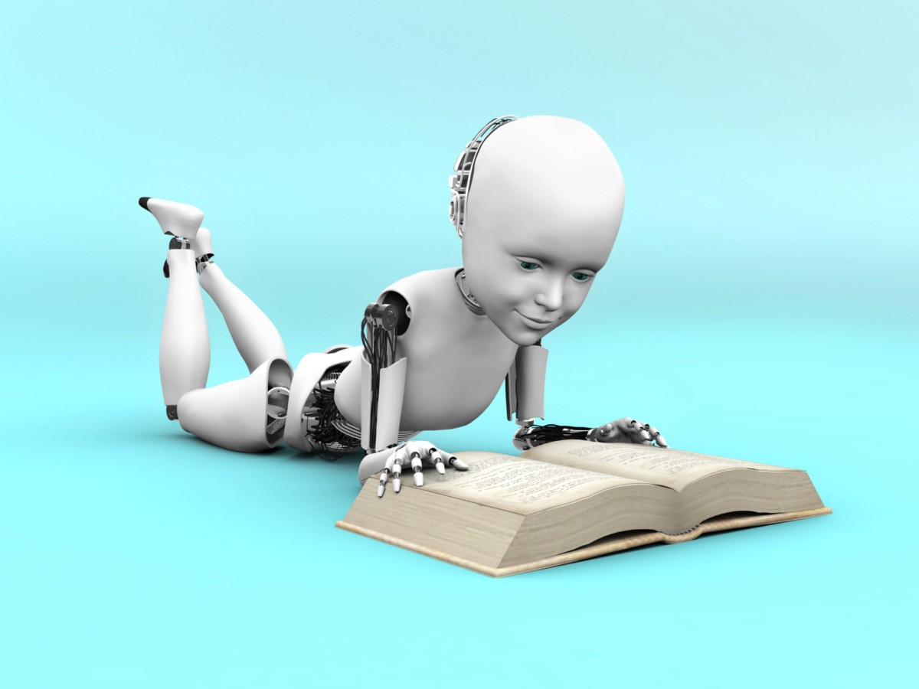
Agente Conversacional
Dominio:
ABIERTO
CERRADO
Conversación libre
Administradores de diálogos
Respuestas incongruentes
Palabras claves / Tareas especificas
Corpus
Respuesta fuera del dominio -> disculpa
Notes:
AC cumplen funciones basadas en el dominio por la que fueron programadas y existen dos clases:
DA: poseen la capacidad de una conversacion libre en lenguaje natural,
se basan en marcos complejos como administradores de diálogos con sistemas basados ​​en conocimiento, recuperación o reglas.
a menudo responden a las preguntas abiertas de forma incongruente, o con respuestas que son vagas y genéricas
DC: responden a palabras clave o intentos de realizar tareas específicas
Estas palabras clave pertenecen a expresiones que se encuentran categorizadas en un corpus : Corpus: es una base de conocimiento que tiene un conjunto estructurados de textos
tienen un amplio conocimiento léxico, pero cuando llegar a recibir términos que estén fuera del vocabulario el agente responde con un disculpa

Slide 11
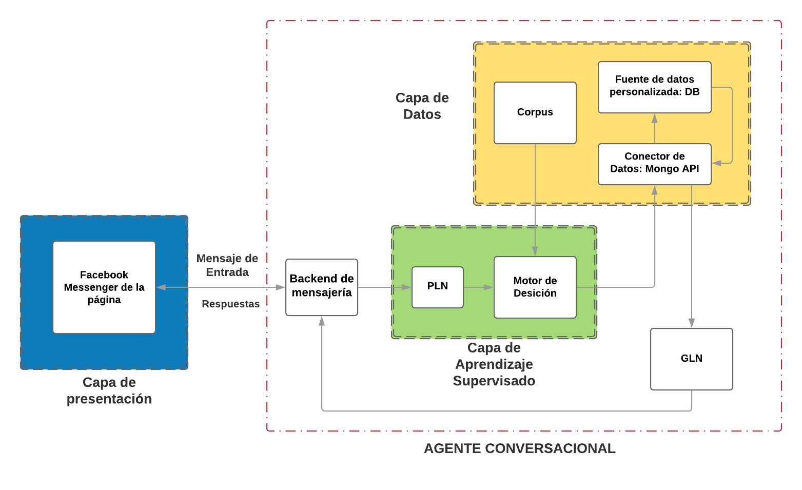
Arquitectura
Notes:
Para el desarrollo del charbot partimos de este diagrama de bloques en el cual se puede observar los principales elementos del sistemas que son: ….
Cada de datos: la base de datos de libros de la empresa y tambien albergar los datos del corpus de entrenamiento del chatbot.
C. AS: se encarga del PLN y tiene el Motor d D de IA
GLN: entrega una respuesta para ser envía al usuario desde el backen de M.
Backend de M : se encarga de recibir y enviar los mensajes a la capa de presentación.
Y la C de presentación: es el chat de Messenger

Slide 12

Capa de Datos
Corpus de Preguntas Frecuentes:
Base de Datos de Libros:
Notes:
Para formar el corpus de entrtenamiento se hizo un levantamiento de información en el cual se solicitó a la tienda una lista de las preguntas y frases más communes que reciben de sus clientes. Para realizer una encuesta a un grupo de personas donde se les solicito que se reescriban las preguntas para encontrar todas las posibles variantes de lenguaje
El chatbot debe responder unicamente a saludos, despedidas y las PFs de la librería Por esa razon el dominio del chatbot es cerrado.
Ademas se solicio el inventario de libros de la tienda. Para así poder verificar el stock de alguno requerido por un cliente

Slide 13
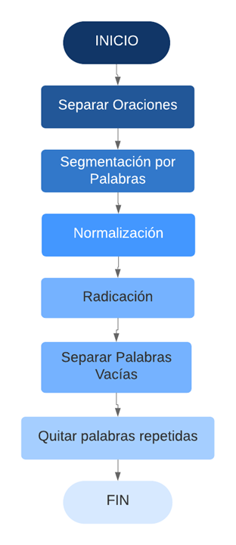
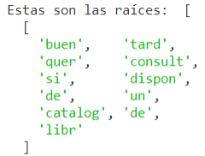

Capa de Aprendizaje Supervisado
PLN
Ejemplo 1: Hola. Cuál es su horario de atención
Ejemplo 2: Buenas Tardes ¿Quería consultarles si disponen de un catálogo de libros?
Ejemplo 1: Hola. Cuál es su horario de atención
Ejemplo 2: Buenas Tardes ¿Quería consultarles si disponen de un catálogo de libros?
Buenas
Tardes
Quería
consultarles
si
disponen
de
un
catálogo
de
libros
buenas
tardes
quería
consultarles
si
disponen
de
un
catálogo
de
libros
Buenas Tardes ¿ Quería consultarles si disponen de un catálogo de libros?
si
de
un
de
Notes:
Dentro del PLN existen varias técnicas que ayudan a la extracción de información de un texto:
Detecta las oraciones de un texto usando signos de puntuacion como el punto , signo de exclamacion e interrogacion
O tambien conocida como “tokenización”, divide la oracion en las palabras que la conforman, basándose en un separador de espacios en blanco.
Normalizacion: cambia las palabras de mayúsculas a minúsculas.
“Stemming”: reduce las palabras a su forma raiz.
Palabras Vacías o “Stop Word” se identifican a las palabras sin significado como a, o, los, el, etc; que son los artículos, pronombres y preposiciones
Con lo que asi se forma un Bag of words o bolsa de palabras.

Slide 14
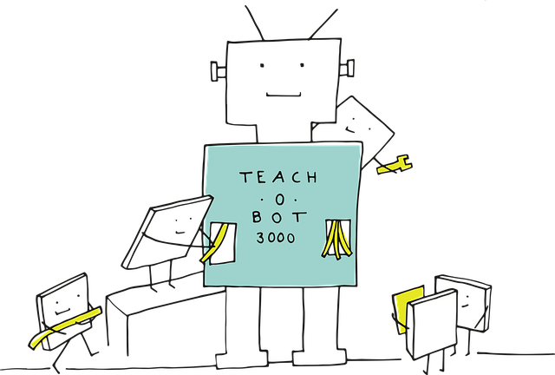
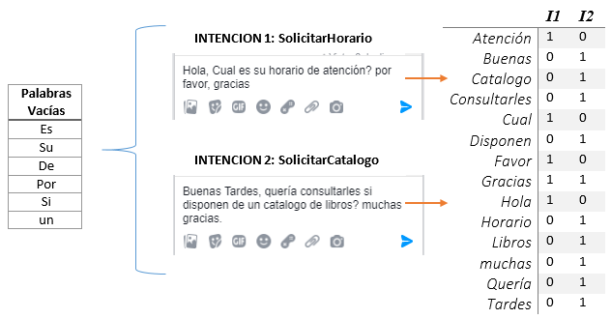
Motor de Decisión
Entrenamiento:
Se calculan los siguientes parámetros:
Notes:
La función “Entrenamiento” se encarga de generar un modelo para ser usado por las fórmulas de probabilidad que componen al clasificador. Es importante mencionar que está función recibe como entrada: el corpus procesado por el PLN y retorna como salida un objeto con cuatro parámetros, que se detallan a continuación:
Numero de frecuecia , nuemro de veces que se repite la palabra en cada intensión
$c_{textos}:$ el número total de PFs del corpus
Ctotal palabrasel número total de palabras de la BdP extraído a partir del corpus
Score: mientras que score hace referencia a un arreglo que contiene la frecuencia de repeticion de una palabra de la BdP en cada Intención

Slide 15
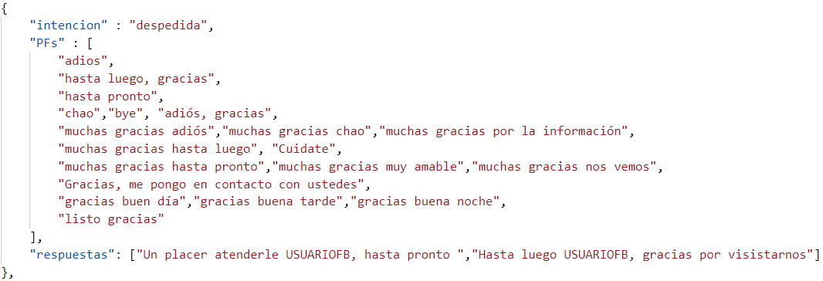
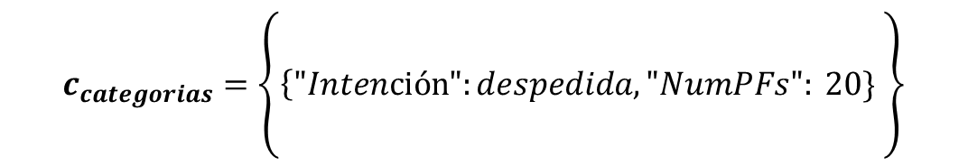
Motor de Decisión
Entrenamiento:
$$c_{categorias}=\left\{\left\{"Intención":despedida, "NumPFs": 20\}\right.\begin{matrix} \\ \\ \\ \end{matrix}\right\}$$
Notes:
C_ categorias muestra el numero de variacion de lenguje de cada intencion. Para este ejemplo se tomo la intendion despedida del corpus , la cual contiene 20 variaciones en la itencion

Slide 16



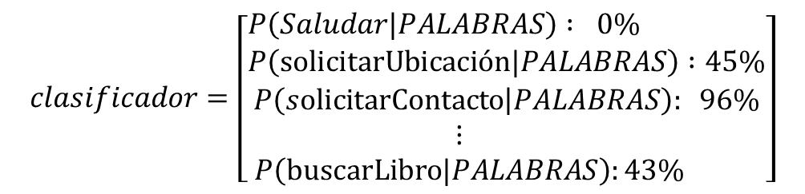
Motor de Decisión
Clasificación
$$petición=ayúdeme con su contacto$$
$$PALABRAS=\left[ayud, cont\right]$$
$$clasificador=\left[\begin{aligned}&P\left(Saludar|PALABRAS\right) : 0\% \\ &P\left(solicitarUbicación|PALABRAS\right) :45\% \\ P\left(solicitarContacto | PALABRAS\right): 96\% \\ & ⋮ \\ & P\left(buscarLibro|PALABRAS\right):43\%\end{aligned}\right]$$
Notes:
El objetivo de la función “Clasificación” es encontrar la Intención al cuál pertenecen un grupo palabras de entrada, en base a la aplicación del modelo de entrenamiento en el cálculo de probabilidades naïve bayes
Al finalizar todas las operaciones matemáticas la función clasificar retorna el arreglo clasificador, mismo contiene las probabilidades de cada Intención
Este arreglo es interpretado por el bloque GLN para encontrar la respuesta correcta a la solicitud ingresada por el usuario desde Messenger

Slide 17
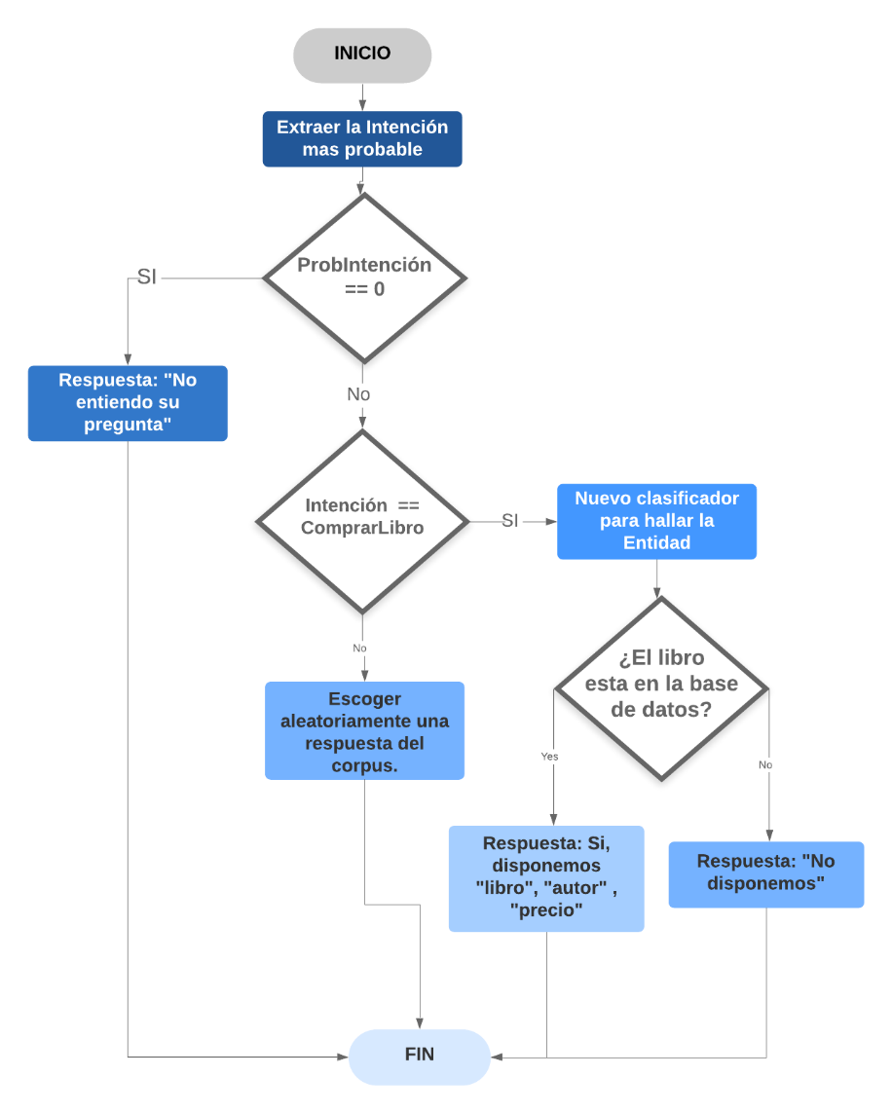

GLN
Generación de Lenguaje Natural
Notes:
La GLN O “Natural Language Generation” (NLG), es un sub proceso en el cual se generar la respuesta del agente conversacional,
Para el proceso de GLN recibe como entrada el Enunciado de Messenger, el corpus con las PFs y el clasificador de Intenciones.
Cuando la probabilidad más alta corresponde a la Intención “ComprarLibro” se debe hallar la Entidad correspondiente al libro solicitado, esto se realiza a través de un segundo clasificador que como base de entrenamiento contiene todos los libros de la tienda junto a su correcta escritura.

Slide 18




Integración con Facebook
Mensajería Instantánea
Notes:
Es necesario tener un fanpage de la cuenta empresarial para poder usar el servicio de mensajería instantánea de comunicación en tiempo real
Para conectarse a la mensajeria isntantanea existe una guía disponible en la pagina facebooj for developers
esta guía contiene toda la documentación para usar la send API la cual permite el envio y recepción de mensajes desde aplicaciones desarrolladas por terceros .

Slide 19
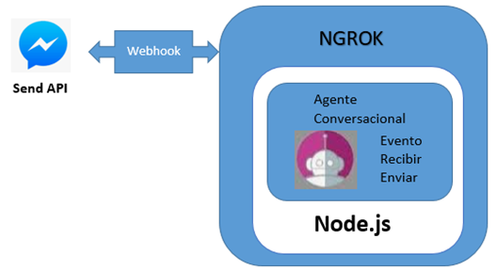
Backend de Mensajería
Notes:
Se utilizo
Los “webhooks” son llamadas automatizadas que se ejecutan cuando ocurre un evento específico desde una página suscrita o desde la aplicación en desarrollo.
Por ejemplo: Si existe un mensaje en el chat de la fanpage, la send api envia automaticamente el evento asi la aplicacion . Y si el chatbot envia un mensaje, el send api recibe ese evento en forma automatic
El backend de mensajería se desarrollo en nodejs por que asi lo sugiere la guía FBFD.
Negrok Es una aplicación para la fase de desarrollo. que expone nuestra dirección local hacia el internet.
Evitamos pagar un servidores de aplica ciones

Slide 20
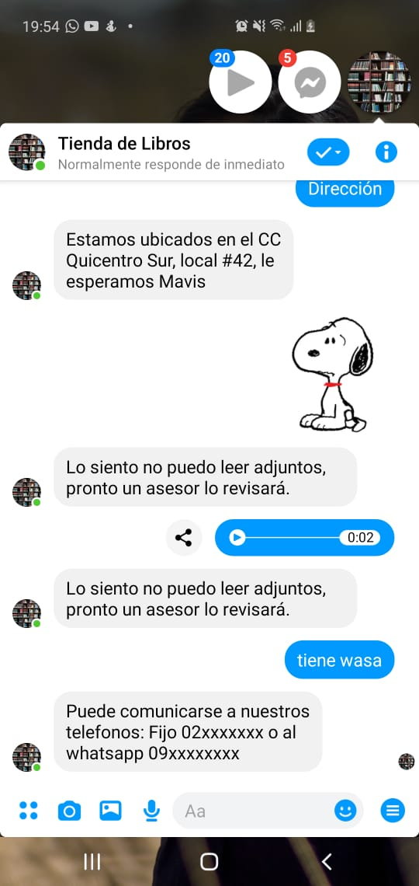
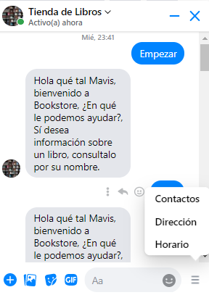

Agente conversacional para Tienda de Libros
Implementación:
Notes:
Se observa como responde el robot a preguntas frecuentes,
Menu de preguntas rapidas
Stickers, audios
Lenguaje no común “wasa”

Slide 21



Evaluación de Resultados
USABILIDAD
SATISFACION
DESEMPEÑO
CONFIABILIDAD
Notes:
Acontinuacion se muestra la evaluacion de las siguientes metricas :
La segunda métrica aborda la satisfacción del usuario

Slide 22

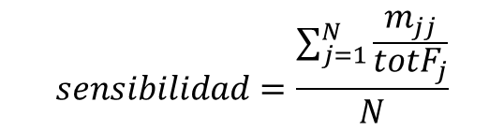
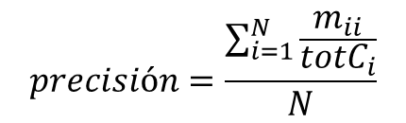
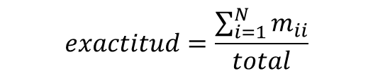

EVALUACION:
Desempeño Teórico
$$exactitud=\frac{\sum_{i=1}^{N}{m_{ii}}}{total}$$
$$precisión=\frac{\sum_{i=1}^{N}{\frac{m_{ii}}{{totC}_{i}}}}{N}$$
$$sensibilidad=\frac{\sum_{j=1}^{N}{\frac{m_{jj}}{{totF}_{j}}}}{N}$$
Para llenar la matriz de confusión se divide el corpus en:
$$entrenamiento:80\%$$
$$Prueba:20\%$$
Notes:
Se utiliza el concepto de matriz de confusión con los siguientes porcentajes de grupos:
Para esto se separa el corpus de entrenamiento en 2 grupos Entrenamiento, Prueba: Esta selección es de forma aleatoria ,
Se puede calcular la exactitud, precisión y sensibilidar teorica del sistema con estas formulas:
N -> total de intenciones del corpus

Slide 23
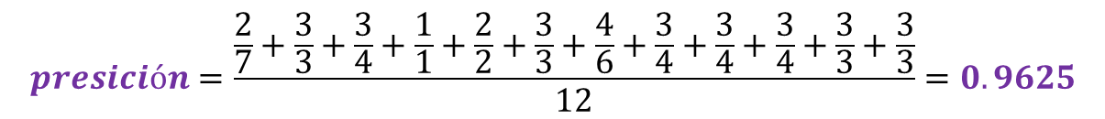

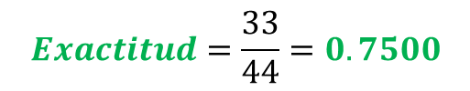
EVALUACION:
Métrica de Desempeño
$$Exactitud=\frac{33}{44}=0.7500$$
$$sensibilidad=\frac{\frac{2}{2}+\frac{3}{3}+\frac{3}{4}+\frac{1}{2}+\frac{2}{4}+\frac{3}{4}+\frac{4}{4}+\frac{3}{4}+\frac{3}{4}+\frac{3}{3}+\frac{3}{6}+\frac{3}{4}}{12}=0.7708$$
$$presición=\frac{\frac{2}{7}+\frac{3}{3}+\frac{3}{4}+\frac{1}{1}+\frac{2}{2}+\frac{3}{3}+\frac{4}{6}+\frac{3}{4}+\frac{3}{4}+\frac{3}{4}+\frac{3}{3}+\frac{3}{3}}{12}=0.9625$$
$$desempeño=0.4×0.7500+ 0.3×0.7708+0.3×0.9625=0.8392$$
Notes:
Al aplicar las formulas de la diapositiva anterior se hallan los valores de exactitud, sensibilidad , presicion.
Para el desempeño se realizo una suma pondera , dando mayor importancia a la exactitud
Exactitud: preguntas de prueba clasificas correctamente.
Sensibilidad: son los falsos positivos
Presicion: son los falsos negativos.

Slide 24
Análisis de Resultados
Métricas de Precisión Real
 | Valor
Total de Preguntas | 325
Preguntas excluidas | 24
Preguntas validas | 301
Preguntas Promedio en una conversación | 14
Respuestas correctas | 81.73
Respuestas incorrectas | 18.27
 | Total Preguntas | Preguntas Fuera del dominio | Respuestas correctas | Respuestas incorrectas
Usuario 1 | 22 | 3 | 14 | 5
Usuario 2 | 28 | 5 | 21 | 2
Usuario 3 | 4 | 0 | 3 | 1
Usuario 4 | 6 | 0 | 6 | 0
Usuario 5 | 14 | 0 | 10 | 4
Usuario 6 | 9 | 0 | 9 | 0
Usuario 7 | 12 | 0 | 9 | 3
Usuario 8 | 16 | 0 | 10 | 6
Usuario 9 | 36 | 3 | 29 | 4
Usuario 10 | 22 | 4 | 14 | 4
Usuario 11 | 17 | 0 | 14 | 3
Usuario 12 | 11 | 0 | 9 | 2
Usuario 13 | 26 | 3 | 16 | 7
Usuario 14 | 9 | 0 | 8 | 1
Usuario 15 | 30 | 3 | 24 | 3
Usuario 16 | 6 | 0 | 6 | 0
Usuario 17 | 22 | 1 | 16 | 5
Usuario 18 | 9 | 0 | 8 | 1
Usuario 19 | 8 | 0 | 8 | 0
Usuario 20 | 12 | 2 | 7 | 3
Usuario 21 | 6 | 0 | 5 | 1
Total | 325 | 24 | 246 | 55
La precisión de respuestas a preguntas
reales es:
Precision real = 81.73%
En una conversación promedio de 14 preguntas 11 son respondidas correctamente
Notes:
Para calcular la precisión en preguntas reales se generó esta tabla, a partir de las interacciones de los usuarios de prueba
Se ven:
Total de preguntas realizadas por los usuarios
Preguntas fuera del dominio
Total de respuestas correctas entregadas por el chatbot
Total de respuestas incorrectas entregadas por el chatbot
Con estos valores es posible calcular el porcentaje de respuestas correctas como se puede ver en esta otra tabla.
Se eliminaron las preguntas fuera del dominio por que sus repuestas no son consideradas como correcta o incorrecta, por que están fuera del dominio del corpus . Pregunta : por ejemplo un usuario pregunto que fue primero el huevo o la gallina ,
Ademas se puede mencionar que en una conversación ……
Ppde uan conversación = preguntas valias / números de usuarios
% = total de repuestas correctas 246/ total de preguntas validas 301

Slide 25
Análisis de Resultados
Satisfacción
 | PREGUNTAS | PROMEDIO NORMALIZADO
Satisfacción | ¿Usted siempre recibió una respuesta por parte del chatbot? | 0.90
 | ¿El chatbot le brindo una respuesta coherente a su pregunta ingresada? | 0.74
 | ¿Cómo le pareció el trato del chatbot con usted? | 0.91
 | ¿Recibió usted la respuesta que esperaba a sus preguntas? | 0.78
 | ¿Cree que el tiempo de respuesta del chatbot fue el prudente o tardo demasiado? | 0.95
 | ¿Cree usted que facilito sus dudas en menos tiempo? | 0.86
Se usa la Escala de Satisfacción del Cliente ESC (CSAT “Customer Satisfaction Score”).
Puntaje de preguntas 1 a 5 (1 es mala y 5 excelente).
Se normaliza de 0 a 1 los puntajes.
$$satisfacción=\frac{0.90+0.74+0.91+0.78+0.95+0.86}{6}∗100\%=86.68\%$$
Notes:
Para la evaluación de satisfaccion
Las encuesta realizada al finalizar la experiencia de uso durante el proceso de ejecución de pruebas controladas
Se baso en otras tesis de chatbot.
Es una técnica usada para medir la satisfacción de los clientes de una empresa.

Slide 26
Análisis de Resultados
Usabilidad
 | PREGUNTAS
Usabilidad | Creo que usaría este agente conversacional frecuentemente.
 | Encuentro este agente conversacional innecesariamente complejo.
 | Creo que el agente conversacional fue fácil de usar.
 | Creo que necesitaría ayuda de una persona con conocimientos técnicos para usar este agente conversacional.
 | Las funciones de este agente conversacional están bien integradas.
 | Creo que el agente conversacional es muy inconsistente.
 | Imagino que la mayoría de la gente aprendería a usar este agente conversacional en forma muy rápida.
 | Encuentro que el agente conversacional es muy difícil de usar.
 | Me siento confiado al usar este agente conversacional.
 | Necesité aprender muchas cosas antes de ser capaz de usar este agente conversacional.
Estándar ISO 9241-11
Encuesta con 10 ítems (5 ítems de aspectos positivos y 5 negativos)
Calificación: 1 a 5, donde: 1 desacuerdo, 3 neutral, y 5 deacuerdo.
Notes:
Las preguntas usadas , las impares corresponden a los aspectos positivos y las pares a los aspoectos negativos del sistema
Calificacion del usuario:
Nota: mide la calidad de la experiencia que tiene un usuario cuando interactúa con un producto o sistema. se usó la escala de usabilidad de sistemas (EUS) registrada como estandar

Slide 27
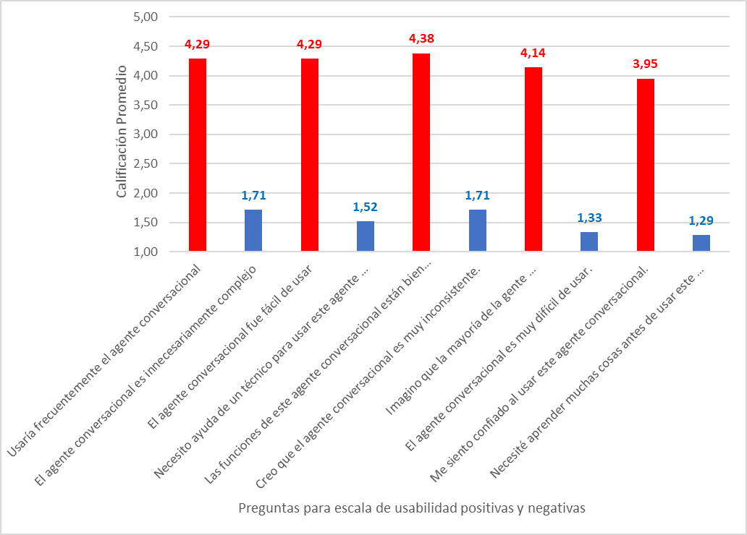
Análisis de Resultados
Métricas de Usabilidad
Notes:
Podemos observar el promedio de calificaciones en los ítems positivos y negativos.

Slide 28
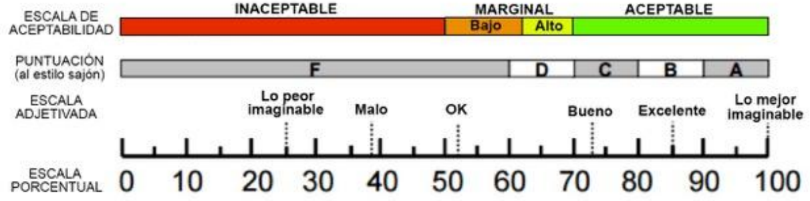
Análisis de Resultados
Métricas de Usabilidad
Escala porcentual alcanzada es:
Escala: Aceptable
Puntuación al estilo sajón: B
Escala adjetiva: Excelente
$$EUS=\left(33.44\right)×2.5=83.57\%$$
Notes:
A continuación se invierte las puntuaciones de las preguntas negativas a postivas como se observa en la figura y se halla la puntuación de la escala de la usabilidad.
$EUS=\left(\left(\sum{Prom_{impares}}−5\right)+\left(25− \sum{Prom_{pares}}\right)\right)×2.5$ ( para normalizar en un rango de 0 - 100), 2do terino invierte los promedios negativos , 1er termino se le resta 5 de la sumatoria de todos los impares para que quede dentro del rango del segundo termino

Slide 29
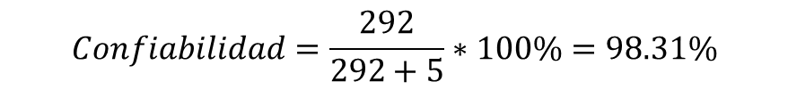
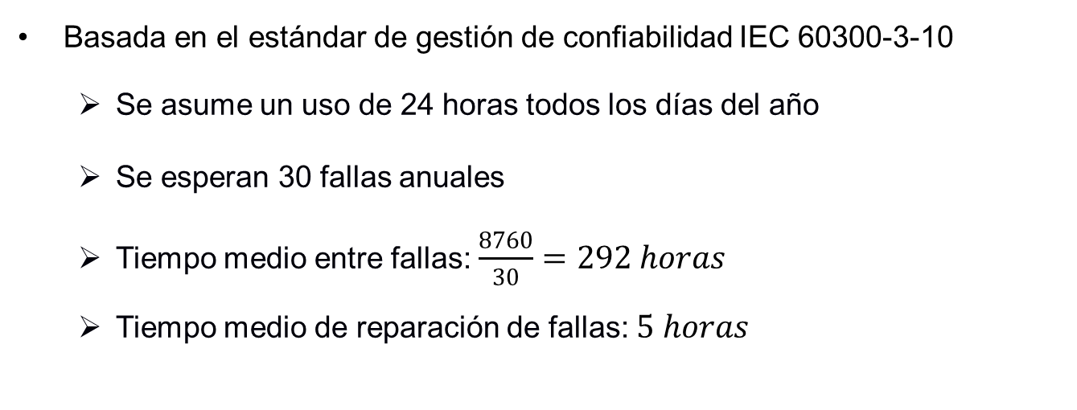
Análisis de Resultados
Confiabilidad
Basada en el estándar de gestión de confiabilidad IEC 60300-3-10
  Se asume un uso de 24 horas todos los días del año
  Se esperan 30 fallas anuales
  Tiempo medio entre fallas: $\frac{8760}{30}=292 horas$
  Tiempo medio de reparación de fallas: $5 horas$
$$Confiabilidad=\frac{292}{292+5}∗100\%=98.31\%$$
Notes:
Existen varios estándares para medir la confiabilidad de un sistema de software, se usó este porque la documentación de la fórmula de cálculo estaba disponible de forma gratuita
(SÍ PREGUNTAN: comprar un estándar cuesta alrededor de 200$ )
Para el cálculo se toma en cuenta:
Tiempo medio entre fallas:
24 horas *365 días =8760 horas
Total de horas / numero de fallas esperado da el tiempo medio entre fallas
Tiempo medio de reparación de fallas: $5 horas$ por la simplicidad del sistema.
Son los esperados dentro de un año y por eso se asumen dentro de la confiabilidad
Estadisticas de FBFD desde marzo que se edito en la aplicación , se registraron 8 errores y se saco un proporcional para todo el año.

Slide 30

Análisis de Resultados
Resumen de resultados obtenidos
Desempeño |  | Precisión real | Satisfacción | Usabilidad | Confiabilidad
Exactitud | 75% | 81.73% | 86,68% | 83,57% | 98.31%
Sensibilidad | 77.08%
Precisión | 96.25%
Total | 83.92%
Notes:
La diferencia de la precisión real (81.73%) con el desempeño teórica esperado (83,92%) no es muy grande (2%), en otras palabras se cumple lo que se calculó de forma matemática.
Satisfacción y Usabilidad son dos métricas que son usadas para medir la experiencia del usuario, por eso su resultado es muy similar.
La confiabilidad teórica del sistema alcanzo un valor aceptable de 98.31% como se puede observar.

Slide 31
Conclusiones y recomendaciones
Conclusiones
La integración del PLN al chatbot, reduce el tiempo de la elaboración del corpus de entrenamiento pues no es necesario agregar conjugaciones de verbos, número gramatical en sustantivos, adjetivos, artículos, etc.
La integración del chatbot en Messenger, fue rápida y sencilla, al usar las herramientas y documentación descrita en Facebook for Developers.
La precisión de respuestas correctas con usuarios reales alcanzó el 81.73%, valor similar al 83,92% del teórico esperado, por lo que se garantiza que 8 de cada 10 preguntas serán contestadas correctamente.
La confiabilidad del sistema alcanzó un valor aceptable de 98.31%, mientras que la experiencia de los usuarios también es buena pues incluye una satisfacción del usuario de 86.68% y la usabilidad del sistema de 83.57%.

Slide 32

Conclusiones y Recomendaciones
Recomendaciones:
Se recomienda realizar comparaciones de precisión con chatbots que utilicen otros motores de decisión, tales como:
redes neuronales artificiales o árboles de decisión.
Implementar el agente conversacional en otras redes sociales como: Whatsapp, Telegram, Instagram, para así cubrir mas necesidades de las PYMES.
Migrar el agente conversacional a otros lenguajes de programación, que cuenten con librerías para el procesamiento de lenguaje natural en el idioma español, además de herramientas para el desarrollo y evaluación de sistemas de inteligencia artificial.

Slide 33
Conclusiones y Recomendaciones
Trabajo Futuro:
Integrar un método de compra de productos en línea, que incluya, método de pago paypal, tarjetas de crédito y débito , tarjetas de regalo y de descuentos. Además integrar un módulo que permita recolectar información para realizar entregas a domicilio. Y finalmente un módulo de aprendizaje automático no supervizado que le permita al chatbot aprender sin la necesidad de un desarrollador que edite su corpus.
Notes:
Herramientas: primero me base en la api de Facebook y cuenta con documentación libre y en esa ya se sugieren algunas herramientas para poder realizar la comunicación correctamente
Software: nodejs, ngrok,
Librerias : servidor xpress, entre otras servidor
No utilice mas técnicas de PLN , porque para nodejs no existía muchas librerías que desarrolle en pln en idioma español

Slide 34
GRACIAS
POR SU ATENCIÓN

